Slide 1
СОРБЦИЯ Cs(I) НА БЕНТОНИТОВЫХ ГЛИНАХ И ПРИМЕСНЫХ МИНЕРАЛАХ
А.С. Семенкова, И.Р. Тонян, А.Ю. Романчук, С.Н. Калмыков
semenkova.radiochem@gmail.com
МГУ имени М.В. Ломоносова

Slide 2
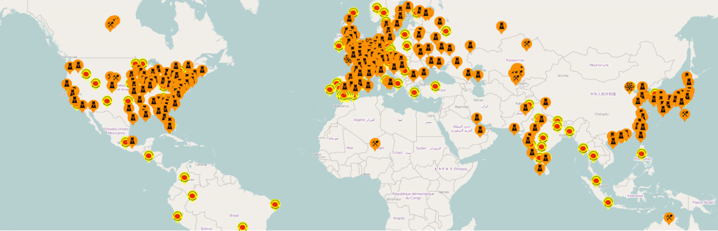
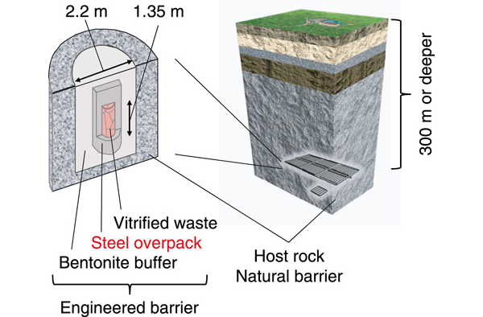
Хранилища РАО
Определение оптимального компонента (или компонентов) для создания эффективных барьеров безопасности при хранении РАО. Природные материалы (бентонитовые глины) считаются перспективным материалом.

Slide 3
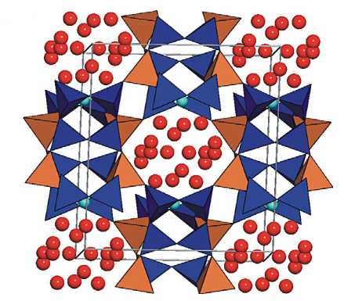
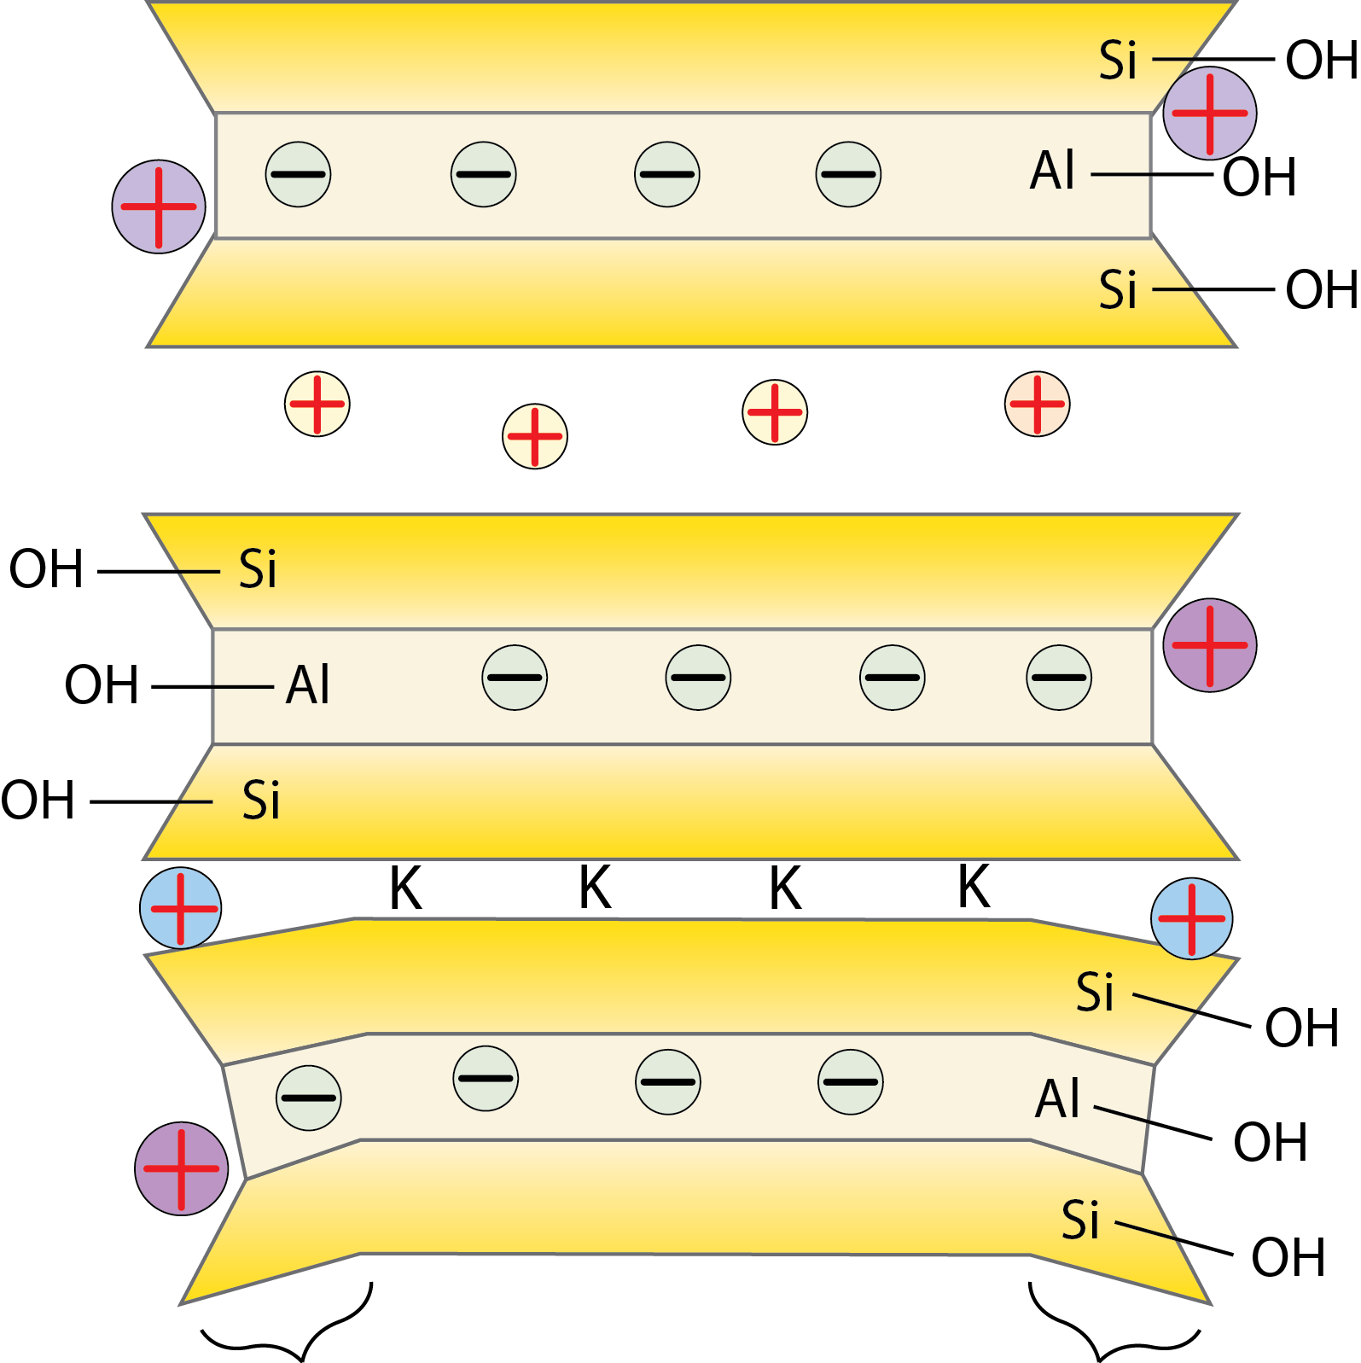
Механизм связывания Cs(I) с алюмосиликатами
Структура цеолита
Структура глинистых минералов
Иллит, каолинит, монтмориллонит
Cs(I) Ионный обмен
Cs⁺ + ≡XNa  ≡XCs + Na⁺
Центры сорбции
- Базальная поверхность и межслоевое пространство
- Краевые центры (FES)
- В полостях (цеолит)

Slide 4
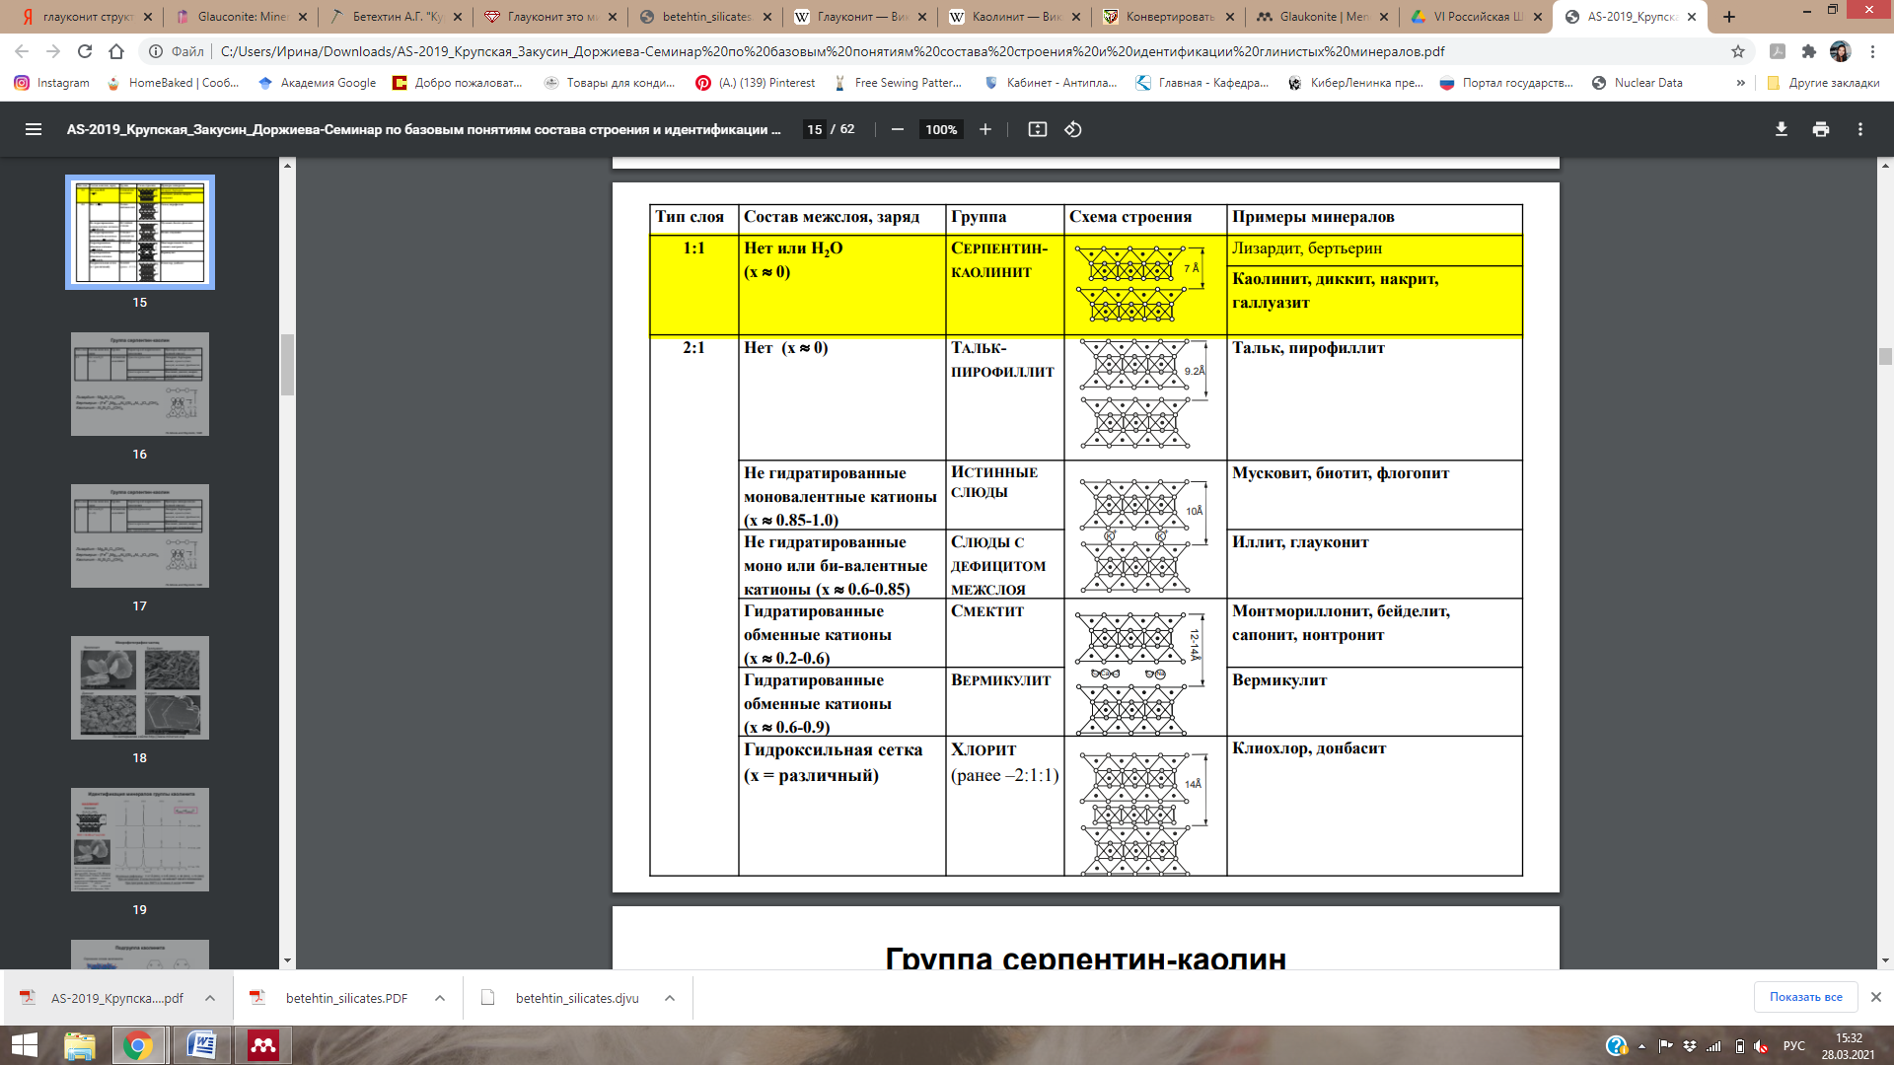
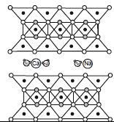
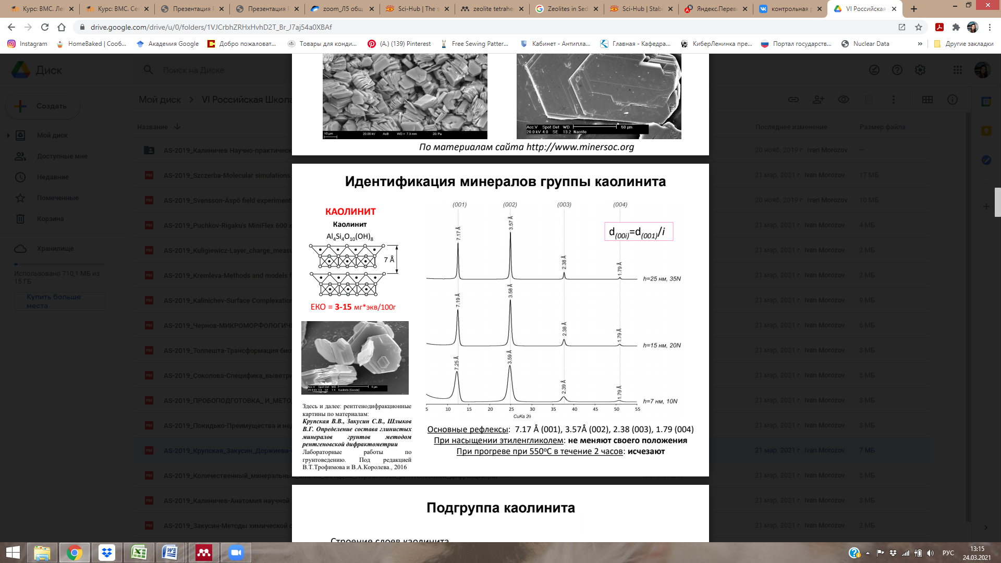
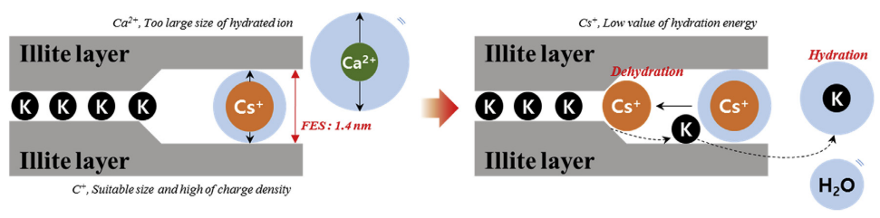
Различия в структуре глинистых минералов
10-18 Å
7 Å
10 Å
Каолинит
Монтмориллонит
Иллит
Заряд слоя
0
0,4-0,6
> 0,9
Заряд слоя
Механизм фиксации Cs на FES
*J. Lee, Appl. Geochem., 2017

Slide 5
Характеризация образцов
Образец | Основной мин состав, масс % |  |  |  |  |  | SSA, m²/g
 | ММТ | Иллит | Каолинит | Кварц | Кальцит | Гетит
Катч | 90 |  |  | 4 | 2 | 3 | 115
Катч очищенный | 97 |  |  | 1 | 2 |  | 150
FEBEX | 87 |  |  | 2 | 2 |  | 63
Остржанское м-е | 52 | 9 | 10 | 20 | 1 |  | 77
Dдинозавровое м-е | 73 | 1 |  | 23 | 2 |  | 110
10Хутор | 73 |  | 1 | 15 | 2 |  | 59
Даш-Салахинское м-е | 74 |  |  | 4 | 4 |  | 67
Зырянское м-е | 74 | 1 | 3 | 19 | 2 |  | 45
MX-80 | 80 | 1 |  | 8 |  |  | 30
Kunipia F | 98 |  |  | 1 | 1 |  | 6.3
Каолинит |  |  | 99 |  |  |  | 16
Иллит | 99 |  |  |  |  |  | 48
 | ММТ | Иллит | Клиноптилолит | Кварц | Альбит | SSA, m2/g
Цеолит | 1,4 | 8,4 | 71,8 | 15,0 | 3Ю4 | 14

Slide 6
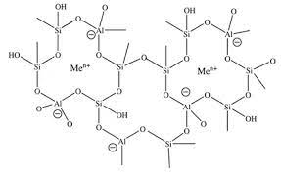
Сорбция Cs(I) на цеолите
Возможные центры сорбции на цеолите:
- Базальная поверхность
-В полостях
Только 1 тип сорбционного центра на цеолите
Цеолит

Slide 7
Сорбция Cs(I): цеолит vs глины
Цеолит
МХ-80
Бентонит 10Хутор
Бентонит 10Хутор
Цеолит
Каолинит
Сорбция Cs на цеолите аналогична наблюдаемой на MX-80, но значительно ниже, чем на других бентонитах
Сорбция Cs на цеолите выше, чем на каолините

Slide 8
Сорбция Cs на различных глинистых минералах
Образец | SSA, m²/g | ЕКО, мг*экв /100 г | Заряд слоя
Иллит | 48 | 150 | >0,9
Монтмориллонит | 60 | 112 | 0,4-0,6
Каолинит | 16 | 3-6* | 0
Log(K_{d}, mL/g)
Иллит
Каолинит
Na- форма ММТ
Log([Cs]_{eq}, М)
- Увеличение сорбции следовых концентраций Cs коррелирует с увеличением величины заряда слоя
- Отсутствие корреляции SSA и ЕКО с величиной сорбции Cs

Slide 9

6
2
4
4
3
7
6
8
9
1
2
5
1 – Kunipia F (Япония)
2 – MX-80 (США)
3 – Осторжанское (Беларусь)
4 – ФЕБЕКС(Испания)
5 – Катч (Индия)
6 – 10 Хутор, Хакассия (РФ)
7 – Динозавровое м-е (Казахстан)
8 – Даш-Салахлинское (Азербайджан)
9 – Зырянское (РФ)
0,01 M NaClO₄
pH= 7,5±0,1
С_{глины}= 1 г/л

Slide 10
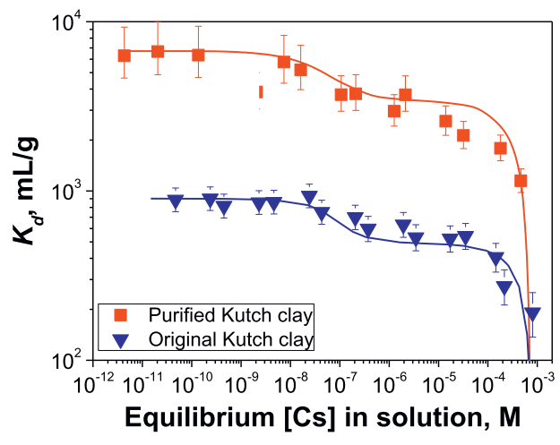
Cорбция Сs(I): глина Катч
Катч
-Ca/Mg-форма смектита, гетит (3%)
Катч очищенный
-Na форма смектита, нет гетит
Cs⁺ + ≡X_{i}Na  ≡X_{i}Cs + Na⁺
Тип 1
Центр сорбции | lgK | Центры сорбции, моль/г
Тип 1 | 6,09* | 2,9·10⁻⁸
Тип 2 | 1,68** | 7,2·10⁻⁴
Тип 2
Катч очищенный
Катч
*Semenkova et al., App. Clay Science, 2018
**Missana et al., Appl. Geochem. 2014
Увеличение содержания Na-формы монтмориллонита приводит к увеличению сорбции Cs

Slide 11
Термодинамическое моделирование сорбции Cs(I)
0,01 M NaClO₄
pH= 7,5±0,1
С_{глины}= 1 г/л
Образец (месторождение) | Концентрация сорбционных центров, моль/г |  | SSA, м2/г
 | Тип 1 [X¹]·10¹⁰ | Тип 2 [X²]·10⁴ | SSA, м2/г
Зырянское | 48,7 | 2,86 | 45
Na-форма Зырянское | 104 | 4,96
10 Хутор | 27,6 | 2,95 | 59
Na-форма 10 Хутор | 27,0 | 3,52
Дашковское | 13,2 | 3,13 | 64
Na-форма Дашковское | 48,1 | 8,75
Даш-Салахлинское | 5,09 | 2,39 | 67
Na-форма Даш-Салахлинское | 31,0 | 3,74
Динозавровое | 4,98 | 4,55 | 110
Na-форма Динозавровое | 5,19 | 9,45
Kунипиа Ф | 1,17 | 4,10 | 8
MX-80 | 0,120 | 1,82 | 30
- Концентрации сорбционных центров обоих типов отличаются для бентонитов из разных месторождений
- Сорбция Cs(I) на Na-формах выше, чем на исходных бентонитах
Cs⁺ + ≡X¹Na≡X¹Cs + Na⁺ Cs⁺ + ≡X²Na≡X²Cs + Na⁺ | lgK = 7,59* lgK = 1,68*
*Missana et al., Appl. Geochem. 2014
Notes:
Для унифицирования моделирования и с целью проведения оценки сорбционной способности различных образцов глин, было осуществлено моделирование с использованием приведенных в литературе констант. При данном подходе к моделированию варьировались только концентрации сорбционных центров.

Slide 12
Сорбция Cs(I) на бентонитах
Зырянское м-е
Динозавровое м-е
Даш-Салахинское м-е
10Хутор м-е
Бентонит, м-е | Центры сорбции, моль/г |  | Основной мин состав, масс%
 | Тип 1 [X¹]·10¹⁰ | Тип 2 [X²]·10⁴ | ММТ
Зырянское м-е | 48,7 | 2,86 | 74
10Хутор | 27,6 | 2,95 | 73
Даш-Салахинское | 5,09 | 2,39 | 74
Динозавровое | 4,98 | 4,55 | 74
MX-80 | 0,120 | 1,82 | 80
Дашковское | 13,2 | 3,13 | 57
Kunipia F | 1,17 | 4,10 | 98
- Содержание монтмориллонита в образце не коррелирует с количеством сорбционных центров

Slide 13
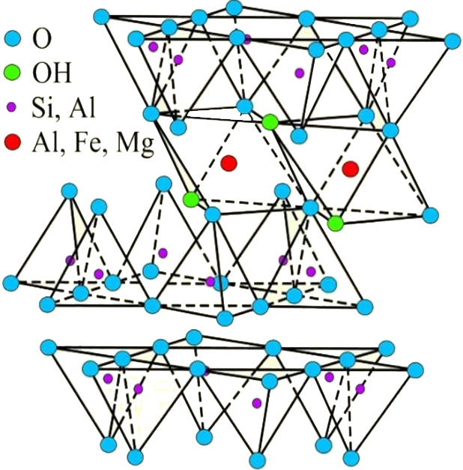
Месторождение бентонита | Доля тетраэдрического заряда, % | Тип1 [X¹]·10¹⁰, моль/г
Зырянское | 26,8 | 48,7
10Хутор | 3,2 | 27,6
Динозавровое | 0,5 | 4,98
Величина сорбции следовых концентраций Cs(I) коррелирует со степенью гетеровалентных замещений в тетраэдрической подрешетке смектита

Slide 14
Сорбция Cs(I) на алюмосиликатах: выводы
Сорбция Cs на цеолите выше, чем на каолините, и значительно ниже, чем на иллите и большинстве бентонитов;
1 тип сорбционного центра был обнаружен для сорбции Cs на цеолите;
1 тип сорбционных центров наблюдается для сорбции Cs на каолините и 2 типа на иллите. Для бентонитов может наблюдаться 1 или 2 типа - в зависимости от месторождения. Концентрации сорбционных центров различны для бентонитов из разных месторождений;
Сорбция Cs на Na-форме бентонита выше, чем на природной;
Увеличение сорбции следовых концентраций Cs коррелирует с увеличением величины заряда слоя и части заряда, локализованного в тетраэдрической подрешетке.

Slide 15
СОРБЦИЯ Cs НА БЕНТОНИТОВЫХ ГЛИНАХ И ПРИМЕСНЫХ МИНЕРАЛАХ
Благодарю за внимание
semenkova.radiochem@gmail.com
МГУ имени М.В. Ломоносова

